Slide 1
第八章 数据库编程

Slide 2
引 言
标准SQL是非过程化的数据库语言，具有操作统一、面向集合、功能丰富、使用简单等多项优点。
但和程序设计语言相比，高度非过程化的优点同时也造成了它的一个弱点：缺少流程控制能力，难以实现应用业务中的个性化逻辑控制及对完整性、安全性更高的要求。
SQL编程技术可以使SQL语言在充分发挥其强大的数据处理能力的同时，有效地克服其实现复杂应用方面的不足，提高应用系统和RDBMS间的互操作性。

Slide 3
内容提要
变量
常量
过程控制
存储过程

Slide 4
一、变量
Mysql的变量分：局部变量、全局变量、用户变量、会话变量四种。
会话变量和全局变量叫系统变量
局部变量
一般用在sql语句块中，比如存储过程的begin/end。其作用域仅限于该语句块，在该语句块执行完毕后，局部变量就消失了。
用户变量
在客户端链接到数据库实例整个过程中用户变量都是有效的。

Slide 5
一、变量
会话变量
服务器为每个连接的客户端维护一系列会话变量。在客户端连接数据库实例时，使用相应全局变量的当前值对客户端的会话变量进行初始化。设置会话变量不需要特殊权限，但客户端只能更改自己的会话变量，而不能更改其它客户端的会话变量
全局变量
全局变量影响服务器整体操作。当服务器启动时，它将所有全局变量初始化为默认值。这些默认值可以在选项文件中或在命令行中指定的选项进行更改。要想更改全局变量，必须具有管理员权限。全局变量作用于server的整个生命周期，但是不能跨重启

Slide 6
全局变量可以在任何地方被任何程序取用，用户不能随意创建全局变量，保存系统某些参数值和性能统计数据。
系统变量又分为全局变量与会话变量。

Slide 7
1. 局部变量的定义和使用
局部变量
declare var_name [, var_name]... data_type [ DEFAULT value ]；
Declare c int default 0;
或者用select …. into…形式赋值
set var_na = expr [, var_name=expr];
select col_name[,...] into var_name[,...] table_expr [where...];
DECLARE
只能用在存储过程中，会话级的查询不可以使用

Slide 8
【例1】
DELIMITER //
CREATE PROCEDURE myproc()
BEGIN
declare c int default 0;
set c = 50;
select c;
SELECT COUNT(*) INTO c FROM Student;
select c;
END
//
DELIMITER ;
转义
可以将查询得到的单行结果赋值给局部变量

Slide 9
2. 用户变量的定义和使用
MySQL中用户变量不用事前申明，在用的时候直接用“@变量名”使用就可以了
第一种用法：set @num=1; 或set @num:=1; //这里要使用set语句创建并初始化变量，直接使用@num变量
第二种用法：select @num:=1; 或 select @num:=字段名 from 表名 where ……，
select语句一般用来输出用户变量，比如select @变量名，用于输出数据源不是表格的数据

Slide 10
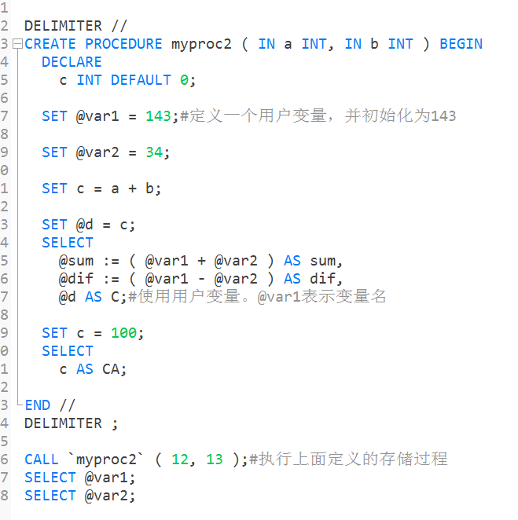
2. 用户变量的定义和使用
Notes:
DELIMITER //
create PROCEDURE myproc2(in a int, in b int)
begin
declare c int default 0;
set @var1=143; #定义一个用户变量，并初始化为143
set @var2=34;
set c=a+b;
set @d=c;
select @sum:=(@var1+@var2) as sum, @dif:=(@var1-@var2) as dif, @d as C;#使用用户变量。@var1表示变量名
set c=100;
select c as CA;
end
//
DELIMITER ;
call `order`(12,13); #执行上面定义的存储过程
select @var1; #看定义的用户变量在存储过程执行完后，是否还可以输出，结果是可以输出用户变量@var1,@var2两个变量的。
select @var2;

Slide 11
3. 会话变量
服务器为每个连接的客户端维护一系列会话变量
set session var_name = value;
set @@session.var_name = value;
set var_name = value;
show session variables;
show session variables like "%var%";
Notes:
character

Slide 12
4. 全局变量的定义和使用
全局变量的名字以@@打头。
全局变量影响服务器整体操作。当服务器启动时，它将所有全局变量初始化为默认值
set global var_name = value;
set @@global.var_name = value;
show global variables;
show global variables like “%var%”;

Slide 13
内容提要
变量
常量
过程化SQL
存储过程

Slide 14
二、常量
1. 字符串
字符串常量代表特定的一串字符，在使用时用单引号括起来。
例如： 'Hello'、'计算机'
如果字符串中要包含单引号，则使用两个单引号表示。
例如：'He say ' 'Hello! ' ' '
显示：He say 'Hello!'
可以在字符串内包含字母和数字字符（a~z、A~Z和0~9）以及特殊的字符，例如：！、@、# 等。

Slide 15
1. 整型常量
根据整型的进制不同，整型又可以分为十进制常量、二进制常量和十六进制常量。
其中十进制常量以普通的整数表示，二进制常量即数字0和1，十六进制常量在使用时加上前缀0x。
例如：
200 /*十进制数
-2958 /*十进制数
0 /*十进制数，也可以认为是二进制数，二
者在数值上相等。

Slide 16
2. 实型常量
实型常量是包含有小数点的数字，分为定点表示和浮点表示两种。
例如：
32.50 /*定点表示的实型常量
25.8E4 /*浮点表示的实型常量，其值为 25.8×104
3.2E-2 /*浮点表示的实型常量，其值为3.2×10-2
-2E6 /*浮点表示的实型常量，其值为-2×106

Slide 17
decimal 和 numeric 数据类型
decimal(p[,s])、numeric(p[,s])——精确数值型，p为整数位和小数位之和，s为小数位。
例如：decimal（8，2），表示共有8位数，其中整数6位，小数2位。

Slide 18
4. 日期时间常量
使用特定格式的日期值字符来表示日期和时间常量。
在使用时用单引号引起来。在Mysql中系统可以识别多种格式的日期时间常量。
例如：
'2007-01-01' /*数字日期格式
'20050825' /*未分割的字符串日期格式
'12:00:00' /*时间格式
'05:30:PM' /*时间格式
'2007-10-10 08:40:30' /*日期时间格式

Slide 19
【例7】
USE JWGL;
INSERT INTO S(Sno,Sname,Sbirth)
VALUES('0800101','王佳佳','1990-01-01');
INSERT INTO S(Sno,Sname,Sbirth)
VALUES('0800103','张三丰','19900825');
INSERT INTO S(Sno,Sname,Sbirth)
VALUES('0800104','尹小惠','1989-10-10 08:40:30');

Slide 20
5. 货币常量
货币常量代表货币的多少，通常采用整型或者实型常量加上$或￥前缀构成。
例如：
$1234.56
￥200
Mysql无此数据类型，SQLServer有

Slide 21
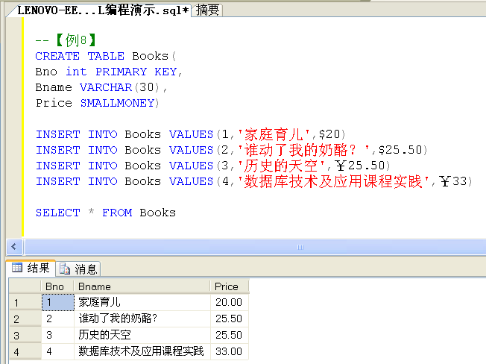
Notes:
没有货币符号也行
INSERT INTO Books VALUES(1,'家庭育儿',$20);
INSERT INTO Books VALUES(2,'谁动了我的奶酪？',$25.50);
INSERT INTO Books VALUES(3,'历史的天空',￥25.50);
INSERT INTO Books VALUES(4,'数据库技术及应用课程实践',￥33);

Slide 22
内容提要
变量
常量
过程化控制
存储过程

Slide 23
三、PL/SQL语句
PL/SQL的语句可允许用户更好地组织程序，以便提供像C或BASIC等传统语言类似的功能。
注释
BEGIN……END
IF……ELSE
CASE
WHILE、LEAVE
RETURN
PRINT

Slide 24
1. 注释
注释是程序代码中不执行的文本字符，它有两个作用：
说明代码的含义，增强代码的可读性。
暂时禁用某些正在进行调试的SQL语句，便于代码的调试。
有两种注释
--（两个减号）：单行注释
# 单行注释（linux注释）
/*…*/ ：多行注释

Slide 25
2. BEGIN…END
可以使用BEGIN …END将多条SQL语句封装起来，构成一个单独的执行单元。
格式：
BEGIN
{ sql_statement
| statement_block }
END
BEGIN …END一般与IF…ELSE、WHILE等联合使用，以实现复杂的应用逻辑。

Slide 26
3. IF…ELSE
格式：
IF expr_condition THEN statement_list [ELSEIF expr_condition THEN statement_list] [ELSE statement_list] END IF
功能：若IF后条件成立，就执行其后的SQL语句，否则，若有ELSE语句，就执行ELSE后的SQL语句，若无ELSE语句，就执行IF后的其他SQL语句。

Slide 27


【例9】
结果：
Notes:
DELIMITER //
CREATE PROCEDURE proc2()
BEGIN
IF (SELECT AVG(Grade) FROM SC) < 60
THEN SELECT '平均成绩不及格! ' ;
ELSE SELECT '平均成绩及格! ' ;
END IF;
END;
//
DELIMITER ;

Slide 28
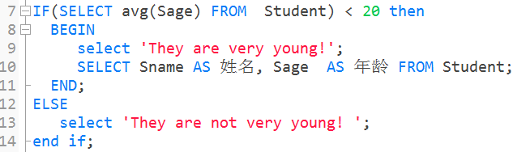
【例10】
Notes:
DELIMITER //
CREATE PROCEDURE proc2()
BEGIN
IF(SELECT avg(Sage) FROM Student) < 20 then
select 'They are very young!';
SELECT Sname AS 姓名, Sage AS 年龄 FROM Student;
ELSE
select 'They are not very young! ';
end if;
END;
//
DELIMITER ;

Slide 29
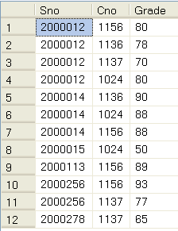
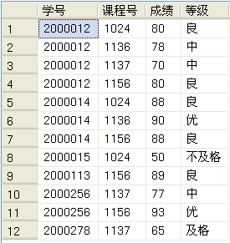
【例11】将SC表中的百分制成绩换算为五级记分制。
SELECT … FROM … WHERE
UNION
SELECT … FROM … WHERE

Slide 30
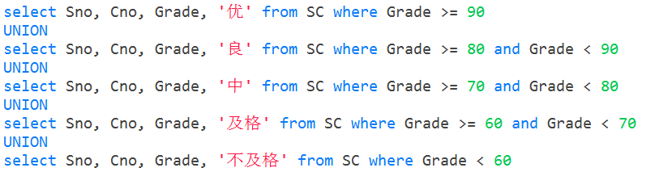
采用UNION结构

Slide 31
4. CASE
CASE用于多分支选择，它比IF语句的嵌套结构更精炼，可读性更好。
格式1：
CASE WHEN expr_condition THEN statement_list [WHEN expr_condition THEN statement_list] [ELSE statement_list] END CASE;
Notes:
搜索CASE表达式：先测试WHEN后的布尔表达式Boolean_expression，若为真，则执行该分支的result_expression，否则进行下一个布尔表达式的测试。若无一匹配，则执行ELSE的else_result_expression。

Slide 32
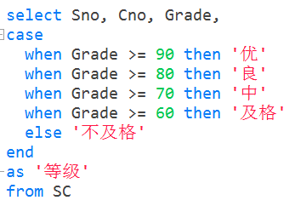
采用CASE结构
Notes:
select Sno, Cno, Grade,
case
when Grade >= 90 then '优'
when Grade >= 80 then '良'
when Grade >= 70 then '中'
when Grade >= 60 then '及格'
else '不及格'
end
as '等级'
from SC

Slide 33
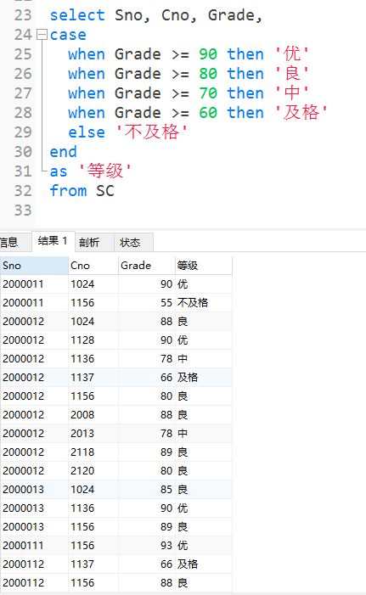
可否调换条件顺序？

Slide 34
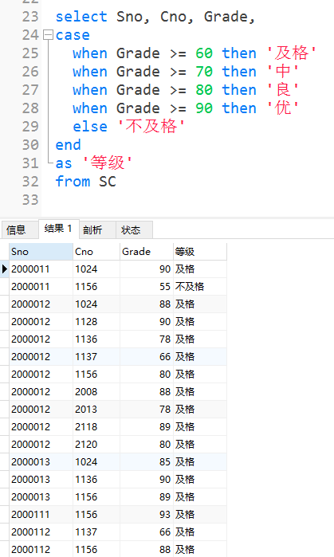

Slide 35
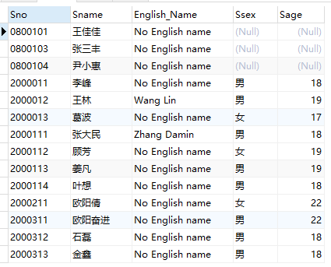
【例12】
SELECT Sno, Sname,
CASE
WHEN Sname='王林' THEN 'Wang Lin'
WHEN Sname='张大民' THEN 'Zhang Damin'
ELSE 'No English name'
END English_Name, Ssex, Sage
FROM Student
结果？

Slide 36
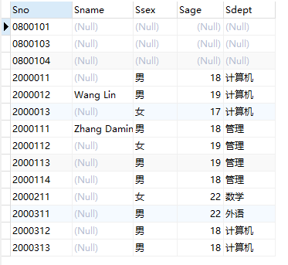
【例13】将CASE表达式用于update语句
UPDATE Student
SET Sname=
CASE
WHEN Sname='王林' THEN 'Wang Lin'
WHEN Sname='张大民' THEN 'Zhang Damin'
END
结果如何？

Slide 37
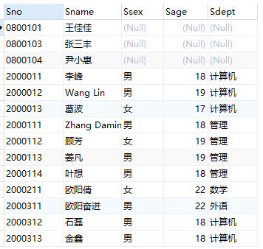
注意：
(1)尽量对复制表进行操作
(2) Sname可以取空值且长度足够
思考：如何让不改名的学生保持原来的名字？

Slide 38
格式2：
CASE case_expr WHEN when_value THEN statement_list [WHEN when_value THEN statement_list]…… [ELSE statement_list] END CASE

Slide 39
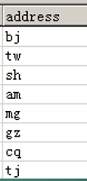


Slide 40
【例14】
SELECT id,name,sex,age,
CASE address
WHEN 'bj' THEN '北京'
WHEN 'tw' THEN '台湾'
WHEN 'mg' THEN '美国'
WHEN 'am' THEN '澳门'
WHEN 'tj' THEN '天津'
WHEN 'cq' THEN '重庆'
WHEN 'gz' THEN '广州'
WHEN 'sh' THEN '上海'
END AS 地址
FROM Stars

Slide 41
【例15】
SELECT GoodsName,GoodsStatus =
CASE Status
WHEN 1 THEN '正在盘点中，尚不能出售。'
WHEN 0 THEN '可以出售。'
ELSE '未知的状态'
END
FROM Goods;

Slide 42
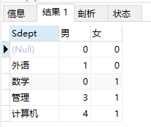
分支——CASE
用一个SQL查询每个系的学生男女生数量，如下：

Slide 43
分支——CASE
SELECT Sdept, SUM(
CASE WHEN Ssex = '男' THEN 1
ELSE 0 END) 男,
SUM(
CASE WHEN Ssex = '女' THEN 1
ELSE 0 END) 女
FROM Student
GROUP BY Sdept;

Slide 44
5、WHILE
格式：WHILE Boolean_expression
DO { sql_statements | statement_block }
END WHILE
功能：当Boolean_expression为真，则执行sql_statements，不断循环直到条件为假。

Slide 45
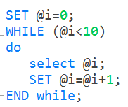
【例16】
结果？
Notes:
CREATE PROCEDURE proc2()
BEGIN
SET @i=0;
WHILE (@i<10)
do
select @i;
SET @i=@i+1;
END while;
END;
//
DELIMITER ;
如何避免“死循环”？
显示：
0
1
2
3
4
5
6
7
8
9

Slide 46
【例17】将CASE表达式用于INSERT
CREATE TABLE test
( id int,
server_name VARCHAR(50),
discripition VARCHAR(50)
);

Slide 47
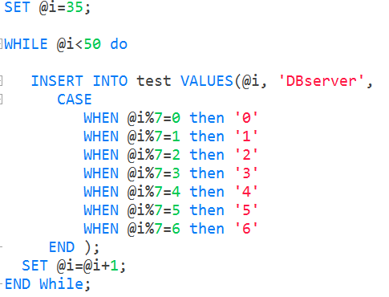
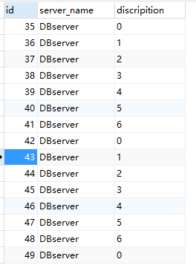
结果？
7的余数
Notes:
DELIMITER //
CREATE PROCEDURE proc2()
BEGIN
SET @i=35;
WHILE @i<50 do
INSERT INTO test VALUES(@i, 'DBserver',
CASE
WHEN @i%7=0 then '0'
WHEN @i%7=1 then '1'
WHEN @i%7=2 then '2'
WHEN @i%7=3 then '3'
WHEN @i%7=4 then '4'
WHEN @i%7=5 then '5'
WHEN @i%7=6 then '6'
END );
SET @i=@i+1;
END While;
END;
//
DELIMITER ;

Slide 48
CONTIUNE、BREAK
Continue和Break在mysql中不存在，但有另一种实现方式
Leave、Iterate
Loop
[loop_label:] LOOP
statement_list
END LOOP [loop_label]

Slide 49
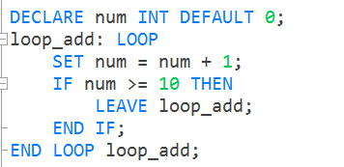
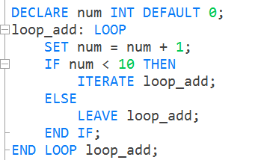
Leave、ITERATE
Num >=10 循环终止
Notes:
DELIMITER //
CREATE PROCEDURE proc2()
BEGIN
DECLARE num INT DEFAULT 0;
loop_add: LOOP
SET num = num + 1;
IF num >= 10 THEN
LEAVE loop_add;
END IF;
END LOOP loop_add;
SELECT num;
END;
//
DELIMITER ;

Slide 50
四、存储过程
存储过程由一组SQL语句组成，预先编译后存储在服务器端数据库中，可供应用程序多次调用，类似于高级语言中的过程和函数。
使用存储过程既能方便软件开发，又减少了解释执行SQL语句时句法分析和查询优化的时间，提高了效率。
Notes:
前面编写的代码由用户自己保存（通过SQL脚本）和负责其安全性，每次使用都要重新编译。可称为本地程序，或本地过程。
子程序也叫过程
应用程序与数据库交互有两种方法：
存储过程（Stored Procedure）是一组完成特定功能的T-SQL语句集，经编译后存储在SQL Server服务器端数据库中。
利用存储过程可以加速SQL语句的执行
在SQL Server中使用存储过程而不是在客户计算机上调用SQL编写的一段程序，原因在于存储过程具有许多突出优点。
应用程序向数据库服务器发出一个个具体的SQL命令（查询、更新数据），数据库逐一处理，并反馈信息。
一个个具体的SQL命令以过程的形式存储在服务器一端，应用程序只需发出一条执行该过程的SQL命令即可完成一系列操作。

Slide 51
存储过程优点
(1)加快程序的执行速度
一次编译，多次调用
(2)较强的逻辑控制能力
(3)减少网络的数据流量
(4)支持程序的模块化设计
(5)提高数据的安全性与完整性
间接访问、防范SQL注入攻击
关联表集中管理
Notes:
执行批处理代码前，要经过语法检查、编译、优化等过程，每次都做，效率太低。存储过程是已经在服务器上注册并存储的程序段（已完成了编译、优化），这样可以提高T-SQL语句的执行效率。实现了一次编译，多次调用。
支持判断、循环，可指定对数据集合不同行的个性化操作。
例如，在客户/服务器体系结构下，如果有一千条T-SQL语句的程序代码，将它们从客户端传送到数据库服务器上执行将耗费大量网络带宽（请求、应答确认、中间结果）。若预先将它们编写为存储过程保存在数据库中，则客户端只需发出一条调用存储过程的命令即可，传输就会大大节省时间和降低网络负担。
如不希望用户直接访问表，但又需要他针对该表执行特定的操作（注册）。可以将该用户对该表的操作编写成一个存储过程，并赋予他执行权。
存储过程是数据库中的一个受保护的对象，可以执行所有的权限管理。存储过程可以提高应用程序的安全性，可以防止SQL嵌入式攻击。如果仅仅使用T-SQL语句，将不能有效地防止SQL嵌入式攻击。
另外，通过把相关联的表的操作集中到一起，来保证对它们执行一致的操作或什么都不做（如转账）。
存储过程允许用户进行模块化程序设计，大大提高了用户设计程序的效率。例如，存储过程创建之后，可以在程序中任意调用。这样提高了程序的设计效率、提高了应用程序的可维护性、允许应用程序按照统一的方式（接口定义）访问数据库等。

Slide 52
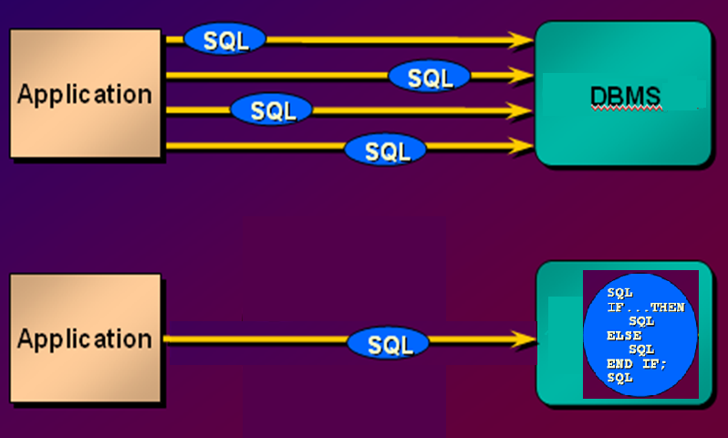

Slide 53
存储过程优点
(1)加快程序的执行速度——一次编译，多次调用。批处理。
(2)较强的逻辑控制能力——支持判断、循环，可指定对数据集合不同行的个性化操作。
(3)减少网络的数据流量——执行程序（存储过程）放在服务器端，客户端只需发一调用执行命令。
(4)提高数据的安全性与完整性——利用存储过程的安全性权限可以使那些没有权限访问数据表的用户通过过程进行间接访问。另外，通过把相关联的表的操作集中到一起，来保证对它们执行一致的操作或什么都不做。
(5)支持程序的模块化设计，便于维护。
Notes:
执行批处理代码前，要经过语法检查、编译、优化等过程，每次都做，效率太低。存储过程是已经在服务器上注册并存储的程序段（已完成了编译、优化），这样可以提高SQL语句的执行效率。实现了一次编译，多次调用。
如在客户/服务器体系结构下，应用程序（客户端）只需向服务器发出一次请求调用一个存储过程，服务器上就可一次执行一批SQL命令，中间结果不用送回客户端，大大降低了网络流量和服务器的开销。
例如，如果有一千条T-SQL语句的程序代码，将它们从客户端传送到数据库服务器上执行将耗费大量网络带宽。若预先将它们编写为存储过程保存在数据库中，则客户端只需发出一条调用存储过程的命令即可，传输就会大大节省时间和降低网络负担。
存储过程具有安全性和所有权链接，可以执行所有的权限管理。
如不希望用户直接访问表，但又需要他针对该表执行特定的操作。可以将该用户对该表的操作编写成一个存储过程，并赋予他执行权
用户可以被授予执行存储过程的权限而不必拥有直接对存储过程所引用对象的执行权限。存储过程可以提高应用程序的安全性，可以防止SQL嵌入式攻击。如果仅仅使用T-SQL语句，将不能有效地防止SQL嵌入式攻击。另外，通过把相关联的表的操作集中到一起，来保证对它们执行一致的操作或什么都不做。
存储过程允许用户进行模块化程序设计，大大提高了用户设计程序的效率。例如，存储过程创建之后，可以在程序中任意调用。这样提高了程序的设计效率、提高了应用程序的可维护性、允许应用程序按照统一的方式访问数据库等。
存储过程是数据库中的一个受保护的对象

Slide 54
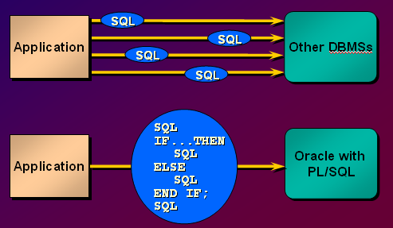

Slide 55
【例】假定表emp是某用户John的私有表，用户Scott是应用系统的开发者，拥有创建过程的权限; 应用系统的最终用户是Green，但他没有直接使用emp的权限。现要求Green能通过Scott创建的存储过程hire_emp向John的emp表插入数据。
步骤：
首先，John登录到数据库，为用户Scott授予对emp表操作所需的权限：
GRANT SELECT,INSERT,UPDATE,DELETE
ON emp TO Scott;
然后，Scott建立存储过程hire_emp（该过程可向emp表中插入记录），再把该过程的执行权EXECUTE授予Green：
GRANT EXECUTE ON hire_emp TO Green;
这样，虽然Green用户对emp表没有任何权限，但可以通过执行Scott所创建的过程，对emp表进行间接的插入操作。

Slide 56
存储过程优点
(1)加快程序的执行速度
(2)减少网络的数据流量
(3)提供了一种安全机制
(4)支持程序的模块化设计
Mysql在5.0版本以后开始支持存储过程

Slide 57
存储过程缺点
(1)定制化于特定的数据库上，数据库迁移需要重写存储过程
(2)存储过程的性能调校与撰写，受限于各种数据库系统

Slide 58
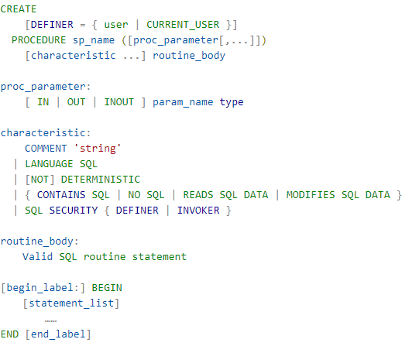
存储过程的创建和调用
DELIMITER $$ 或 DELIMITER //

Slide 59
存储过程的创建和调用
1、声明存储过程
2、存储过程开始和结束标记
3、变量赋值
4、过程体编写
5、调用存储过程
CREATE PROCEDURE demo_in_parameter(IN p_in int)
BEGIN .... END
SET @p_in=1
call sp_name[(传参)];

Slide 60
存储过程的参数
四种参数类型
无参：无参的存储过程
IN：表示调用者向过程传入值
OUT：表示过程向调用者传出值(可以返回多个值)
INOUT：既表示调用者向过程传入值，又表示过程向调用者传出值
CREATEPROCEDURE 存储过程名([[IN |OUT |INOUT ] 参数名 数据类形...])

Slide 61
存储过程的参数
无参

Slide 62
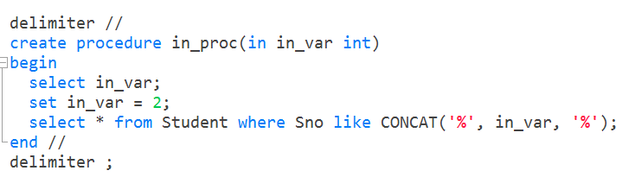
存储过程的参数
in 输入参数
Notes:
delimiter //
create procedure in_proc(in in_var int)
begin
select in_var;
set in_var = 2;
select * from Student where Sno like CONCAT('%', in_var, '%');
end //
delimiter ;

Slide 63
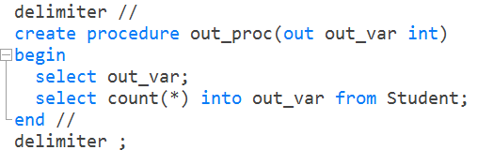
存储过程的参数
OUT输出参数
Notes:
delimiter //
create procedure out_proc(out out_var int)
begin
select out_var;
select count(*) into out_var from Student;
end //
delimiter ;
set @p_out=1;
call out_proc(@p_out);
select @p_out;

Slide 64
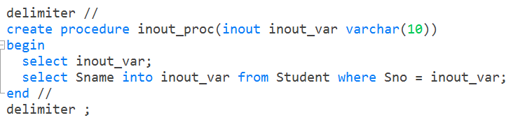
存储过程的参数
inout输入参数
Notes:
delimiter //
create procedure inout_proc(inout inout_var varchar(10))
begin
select inout_var;
select Sname into inout_var from Student where Sno = inout_var;
end //
delimiter ;
set @p_inout='2000111'
call inout_proc(@p_inout);
select @p_inout;

Slide 65
注意
确保参数的名字不等于列的名字，否则在过程体中，参数名被当做列名来处理
输入值使用in参数。
返回值使用out参数。
inout参数就尽量的少用

